Slide 1


BLOC 6 – Gestion Projet DATA Skincare project
CDSD - Loic Valentini – Août 2025
Notes:
Derrière une simple tâche peut se cacher un cancer.

Slide 2

Objectifs pédagogiques du projet
Traduire les enjeux métiers en problématiques data & mathématiques adaptées. Maîtriser les technologies récentes via veille et pratique pour proposer les meilleures solutions. Piloter un projet data : cahier des charges, budget, rétroplanning, suivi & bilan. Garantir conformité & impact : indicateurs, tableaux de bord, respect du RGPD. Communiquer & vulgariser les résultats pour orienter la stratégie et accompagner les métiers.

Slide 3

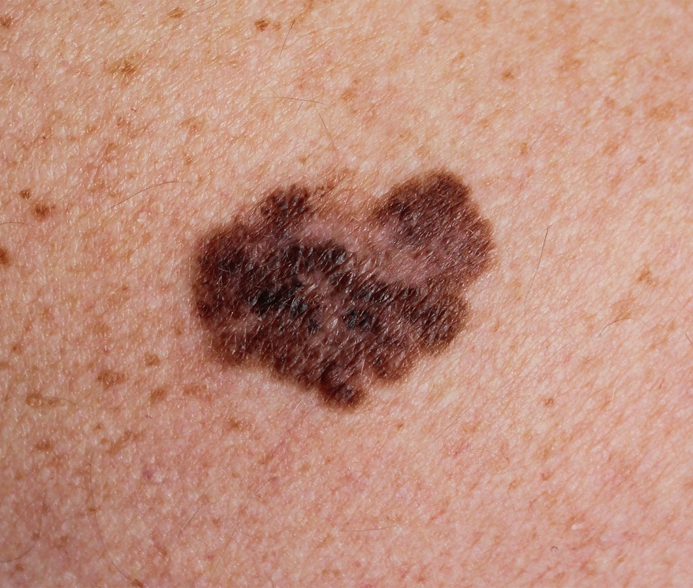
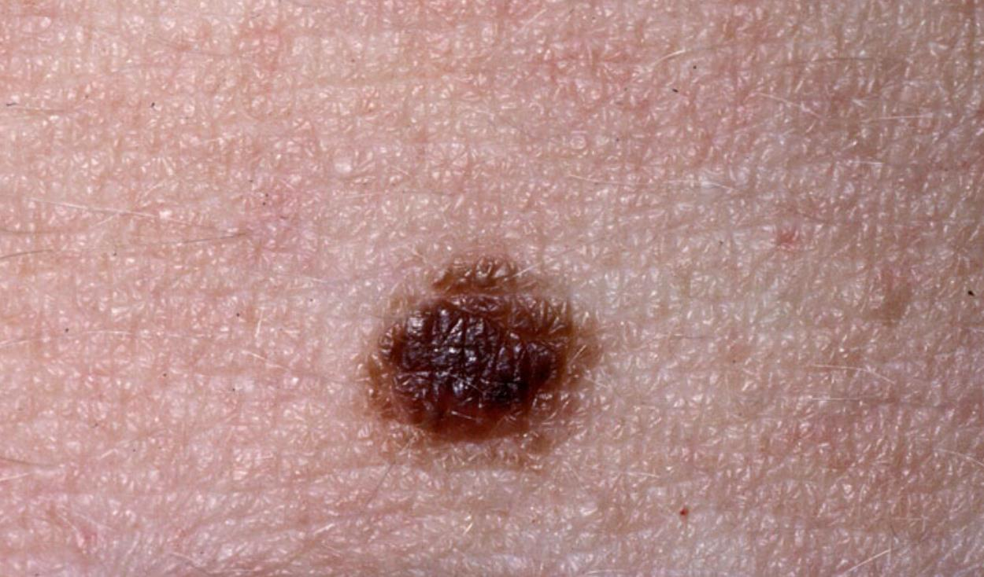
Derrière une simple tâche peut se cacher un cancer. « If detected early, the five-year survival rate for melanoma is 99 %. » — Dr. Jones, AMA
Notes:
Derrière une simple tâche peut se cacher un cancer. Regardez ces deux images : à gauche un mélanome, à droite un simple grain de beauté. La différence est minime… et pourtant, le diagnostic change tout. Comme le rappelle le Dr Jones de l’American Medical Association : “if detected early, the five-year survival rate for melanoma is 99 %.” C’est cette réalité qui a guidé la naissance à ce projet.

Slide 4
Quelques clés de compréhension
📊 Chiffres clés📊 France (2022) : 80 000 nouveaux cas de cancer de la peau sur l’année Europe : 1 cancer sur 3 est un cancer de la peau -> +40% incidence (nouveaux cas) et +50% mortalité attendus Monde (2022) : 330 000 nouveaux cas de mélanome et 60 000 décès sur l’année 🩺 Accès aux diagnostics 🩺 En France, les délais pour obtenir un rendez-vous chez un dermatologue se comptent souvent en plusieurs mois, retardant ainsi le diagnostic précoce. Cette difficulté d’accès est également constatée à l’échelle européenne, et se révèle encore plus marquée dans de nombreux pays à travers le monde.
Notes:
« Les chiffres parlent d’eux-mêmes : En France, on dénombre près de 80 000 nouveaux cas de cancer de la peau chaque année. En Europe, c’est 1 cancer sur 3 qui touche la peau, avec une hausse attendue de 40 % des cas et de 50 % des décès dans les prochaines années. À l’échelle du monde, rien qu’en 2022, plus de 330 000 nouveaux cas de mélanome ont été diagnostiqués et 60 000 personnes en sont mortes.
Mais au-delà des chiffres, il y a une réalité : l’accès aux soins. En France, un rendez-vous chez un dermatologue prend souvent plusieurs mois, et ce constat se répète en Europe… voire s’aggrave encore dans de nombreux pays. Résultat : le diagnostic précoce, pourtant clé pour sauver des vies, est trop souvent retardé.

Slide 5

Groupe de travail Skincare : Besoin médical et opportunité e-santé
✨ Notre mission ✨ Offrir un outil en ligne simple et accessible, capable d’évaluer de manière fiable la criticité d’une lésion cutanée (tache, grain de beauté…), afin de favoriser un auto-diagnostic précoce et d’accompagner chacun dans la prévention des cancers de la peau. C’est dans cette perspective qu’est né le projet Skincare.
🩺 Besoins médicaux 🩺 | 🌐 Enjeux business 🌐
- Diagnostic précoce des lésions cutanées - Réduction de la mortalité liée au mélanome - Faciliter l’accès aux soins malgré les délais dermatologiques | - Croissance du marché des solutions digitales de santé - Place clé de l’IA dans la prévention et l’aide au diagnostic - Différenciation par l’innovation et la confiance utilisateur
Notes:
« Notre mission avec SkinCare est d’offrir un outil en ligne simple et accessible, capable d’évaluer de manière fiable la criticité d’une lésion cutanée comme une tâche ou un grain de beauté. L’objectif est clair : favoriser un diagnostic plus précoce et accompagner chacun dans la prévention des cancers de la peau. Ce besoin est d’autant plus fort que le diagnostic précoce augmente considérablement les chances de guérison, alors qu’en France les délais pour obtenir un rendez-vous chez un dermatologue se comptent souvent en mois, ce qui retarde la prise en charge. En parallèle, la santé digitale connaît une croissance rapide : l’intelligence artificielle devient un outil clé de prévention et d’aide au diagnostic, ouvrant la voie à des solutions innovantes et à une meilleure confiance des patients. C’est précisément à l’intersection de ces deux dimensions — médicale et digitale — qu’est né le projet SkinCare. »

Slide 6




Les bénéfices
Pour les patients, les médecins, les assureurs, la santé publique…
Notes:
« Pour les patients, c’est plus de sérénité et un diagnostic plus précoce. Pour les médecins et les assureurs, c’est du temps gagné et des coûts évités. Et pour la santé publique, c’est un pas concret vers moins de cancers graves demain. »

Slide 7
L’application
Lien direct vers l’application : https://huggingface.co/spaces/LoicV17/Skincare-app-certification

Slide 8



Architecture de l’application
Input : Image
Probabilité malin / bénin
Preprocessing 1
Modèle 1
Input : Metadonnées
GradCAM
Preprocessing 2
Modèle 2
Probabilité par classe
Modèle 3
Output :
Niveau de risque
Classe la plus probable
Jauge de risque
Exemple sur les classes probables
GradCAM
Conseils utilisateur
Application
Classe la plus probable

Slide 9
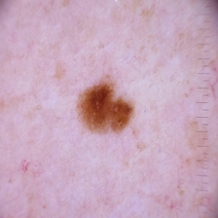
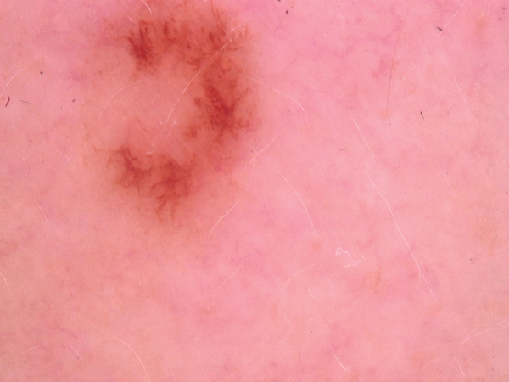
Jeux de données et défis associés
Dataset | Nb images | Classes | Particularités | Exemple visuel
Skin Disease | ~3 300 | 2 (Bénin/Malin) | Dataset équilibré, utile pour entraînement binaire
HAM10000 | 10 000 | 7 (3 malignes, 4 bénignes) | Dataset de référence avec métadonnées (âge, sexe, localisation)
Limites :
Déséquilibre de classes / Diversité limitée / Qualité hétérogène des images /
Protection des données (RGPD)
Notes:
« Nous avons utilisé deux bases principales : Skin Disease 3300, un petit dataset équilibré pour travailler sur le diagnostic binaire bénin/malin, et HAM10000, un dataset de référence beaucoup plus riche avec 10 000 images réparties en 7 classes et accompagné de métadonnées comme l’âge, le sexe et la localisation. Ces données posent cependant plusieurs défis : un fort déséquilibre de classes, une diversité limitée des phototypes qui réduit la pertinence du modèle, une qualité hétérogène des images, et enfin des enjeux de respect du RGPD liés aux métadonnées sensibles. »

Slide 10
Détail des 3 modèles
Modèle | #1 | #2 | #3
Dataset | Skin Disease | HAM10000 (40%) | HAM10000 + csv (40%)
Tâche | Binaire (bénin vs malin) | Multiclasse (7 classes) | Multiclasse (7 classe)
Type | EfficientNet B0 (TL+FT) | ResNet50 (TL+FT) | Random Forest
Entrée | Image 240x240x3 | Image 224x224x3 | 7 probas sorties du modèle 2 + metadata
Notes:
« Nous avons utilisé deux bases principales : Skin Disease 3300, un petit dataset équilibré pour travailler sur le diagnostic binaire bénin/malin, et HAM10000, un dataset de référence beaucoup plus riche avec 10 000 images réparties en 7 classes et accompagné de métadonnées comme l’âge, le sexe et la localisation. Ces données posent cependant plusieurs défis : un fort déséquilibre de classes, une diversité limitée des phototypes qui réduit la pertinence du modèle, une qualité hétérogène des images, et enfin des enjeux de respect du RGPD liés aux métadonnées sensibles. »

Slide 11
Détail des 3 modèles
Modèle | #1 | #2 | #3
Pre-processing | efficientnet. preprocess_input | resnet50. preprocess_input | Imputation (âge) + StandardScaler (âge) + OneHot (sex, loc.)
Data Augmentation | Flip / Rot. / Zoom / Contraste | / | /
Poids des classes | / | Oui | Oui
Entraînement | 40 epochs / batch 32 | 30 epochs / batch 32 | RandomForest (400 est., min_leaf=10, max_feat=√)
Fine-tuning | 20 couches dégelées | 30 couches dégelées | /
Notes:
1. Préprocessing
Modèle 1 (EfficientNetB0) : j’ai utilisé la fonction efficientnet.preprocess_input qui normalise les images conformément aux poids ImageNet.
Modèle 2 (ResNet50) : idem, mais avec resnet50.preprocess_input.
Modèle 3 (Stacking RF) : ici, les features ne sont pas des images brutes, mais des probabilités issues du CNN (ResNet50) combinées aux métadonnées.
Âge : imputé par la moyenne puis standardisé (StandardScaler).
Sexe et localisation : encodage OneHot.
👉 Question probable : Pourquoi pas la même normalisation pour tous les modèles ? Réponse : Chaque backbone (EfficientNet, ResNet) attend un prétraitement spécifique calibré sur ses poids ImageNet. Si on applique le mauvais, les performances chutent.
2. Data Augmentation
Modèle 1 : Random Flip (horizontal), Random Rotation (±0.1), Zoom (0.1), Contrast (0.1). → pour enrichir la variabilité et réduire l’overfitting sur un dataset relativement petit.
Modèle 2 : pas d’augmentation, seulement ImageDataGenerator avec le préprocessing ResNet50.
Modèle 3 : pas d’augmentation → on ne travaille pas directement sur les images, mais sur les features CNN + métadonnées.
👉 Question probable : Pourquoi ne pas faire de data augmentation sur le modèle 2 ? Réponse : C’est un choix de temps de calcul et de complexité. ResNet50 a déjà une forte capacité de généralisation. On pourrait ajouter une augmentation, mais on a compensé par l’usage de class weights et un fine-tuning plus profond.
3. Pondération des classes
Modèle 1 : pas de pondération, car dataset équilibré (bénin vs malin).
Modèle 2 : pondération par compute_class_weight pour corriger le fort déséquilibre du dataset HAM10000.
Modèle 3 : RandomForest avec class_weight="balanced" pour donner plus de poids aux classes rares.
👉 Question probable : Quelle différence entre oversampling et class_weight ? Réponse :
Oversampling → modifie les données (ajout d’exemples, duplication, SMOTE).
Class_weight → modifie directement la fonction de coût (donne plus de pénalité aux erreurs sur les classes rares). Ici, nous avons privilégié class_weight pour éviter le surapprentissage et l’augmentation artificielle du dataset.
4. Entraînement
Modèle 1 : 40 epochs max, batch 32 (paramétrables en CLI).
Modèle 2 : 30 epochs max, batch 32.
Modèle 3 : RandomForest avec 400 arbres, min_samples_leaf=10, max_features=√(features).
👉 Question probable : Pourquoi ces valeurs (epochs, batch, n_estimators) ? Réponse :
Epochs → valeurs initiales choisies (40 et 30) avec EarlyStopping pour éviter l’overfitting.
Batch 32 → compromis entre stabilité du gradient et temps de calcul.
400 arbres RF → trouvé comme un bon équilibre entre performance et temps d’inférence.
min_samples_leaf=10 → pour éviter que chaque feuille ne capture du bruit.
max_features=√ → valeur classique qui améliore la diversité entre arbres.
5. Fine-tuning
Modèle 1 (EfficientNetB0) : gel initial, puis dégel des 20 dernières couches pour adapter aux données médicales.
Modèle 2 (ResNet50) : dégel d’environ 30 couches → davantage de flexibilité car dataset plus riche (7 classes).
Modèle 3 (Stacking) : CNN figé → seules les probas CNN sont utilisées comme features dans le RandomForest.
👉 Question probable : Pourquoi ne pas tout dégelé (full fine-tuning) ? Réponse :
Tout dégelé = très coûteux en calcul et risque d’overfitting surtout avec des datasets limités.
Stratégie retenue = “progressive fine-tuning” → on garde l’essentiel des features ImageNet, et on ajuste les couches hautes (spécialisation).
👉 Question probable : Pourquoi figer le CNN dans le modèle 3 ? Réponse :
But = tester l’apport des métadonnées + stacking.
Figer le CNN → stabilité des features, gain de temps d’entraînement.
Cela permet de se concentrer sur la combinaison CNN + tabulaire.
6. Questions transverses probables
Pourquoi EfficientNet vs ResNet ? → EfficientNet : efficace, léger, adapté petit dataset binaire. → ResNet50 : robuste, largement utilisé, adapté dataset plus riche.
Pourquoi RandomForest pour le stacking ? → Interprétable, robuste aux features hétérogènes (probas + tabulaires), pas besoin de normalisation poussée.
Pourquoi pas XGBoost/LightGBM ? → Possible, mais RandomForest est plus stable, moins sensible au tuning, et bien adapté en preuve de concept.
Quel risque principal ? → Biais lié au déséquilibre et à la représentativité des peaux → modèle moins pertinent pour certains patients.

Slide 12
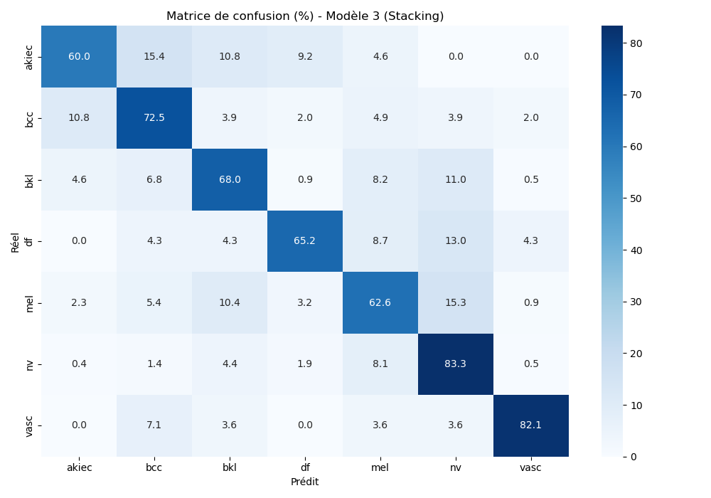
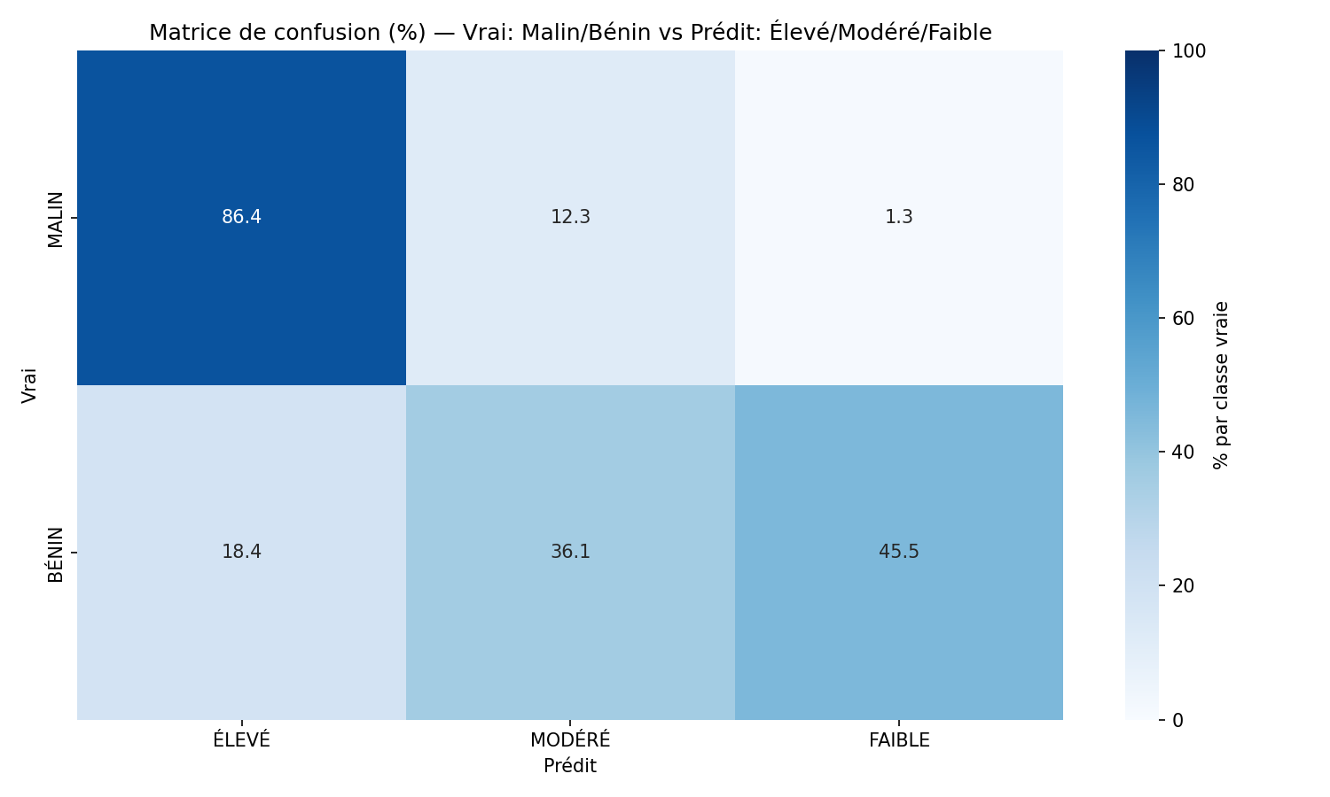
Performances de l’application
Testé sur 2000 photos de HAM10000 (non utilisées en train/val)
Modèle 3 : Classe prédite Evaluation du risque (multi-modèle)

Slide 13
Perspectives et conclusions
🔧 Optimisations techniques🔧 Ajustement des hyperparamètres, fine-tuning voire utilisation de modèles plus performants
Data augmentation plus avancée
Autres approches pour classes plus rares (oversampling, focal loss…) 🌍 Ouverture santé et usage🌍 Diversité des phototypes
UX à faire tester (trop d’éléments ?)
Collaboration avec dermatologues pour apprentissage continu ✅ Conclusion ✅
SkinCare démontre la faisabilité technique d’une IA en dermatologie et ouvre la voie à un outil concret de prévention et de santé publique.
Notes:
Les prochaines étapes concernent d’abord l’optimisation technique de nos modèles : hyperparamètres, data augmentation et meilleure gestion des classes rares. En parallèle, nous devons enrichir les données avec plus de diversité de peaux, améliorer l’accessibilité via une app mobile et intégrer le retour des dermatologues pour un apprentissage continu. En conclusion, SkinCare illustre la faisabilité d’une IA au service de la dermatologie et constitue une brique importante pour la prévention des cancers de la peau.

Slide 14

Merci !

